Slide 4
Табакокурение имеет форму эпидемии и является глобальной проблемой для человечества, так как воздействие табачного дыма - это одна из причин смерти, болезней и инвалидности большого числа людей. Последствия вредной привычки ежегодно приводят к смерти около 6 миллионов человек в мире (из них 600 тысяч пассивных курильщиков).
Табачный дым вреден не только для самого курильщика, но и для тех, кто находится с ним рядом. Вдыхание воздуха с табачным дымом называется пассивным курением. Безопасного уровня воздействия вторичного табачного дыма не существует.

Slide 5
Исследования показали, что опасность пассивного курения весьма реальна. Дым, струящийся от зажженной сигареты - это неотфильтрованный дым. Он содержит в 50 раз больше канцерогенов, вдвое больше смол и никотина, в пять раз больше окиси углерода и в 50 раз больше аммиака, чем дым, вдыхаемый через сигарету. Для людей, работающих в сильно накуренном помещении, степень пассивного курения может достигнуть эквивалента 14 выкуренным сигаретам в день, что приближает их к обычному курильщику.
Пассивное курение опасно само по себе, однако, риски, связанные с ним возрастают при нахождении в закрытом помещении.

Slide 7
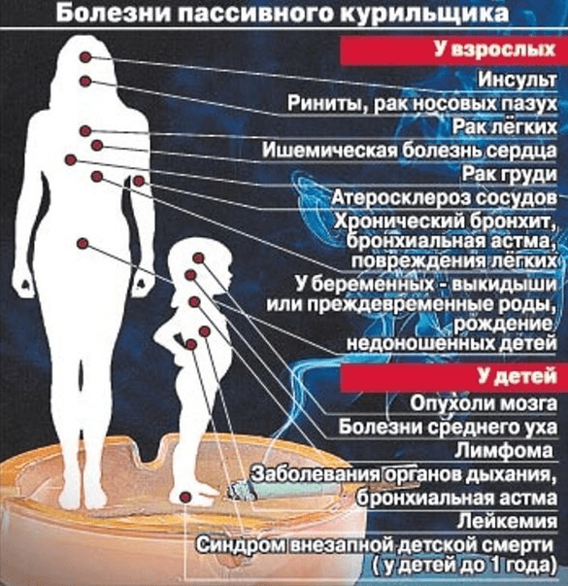
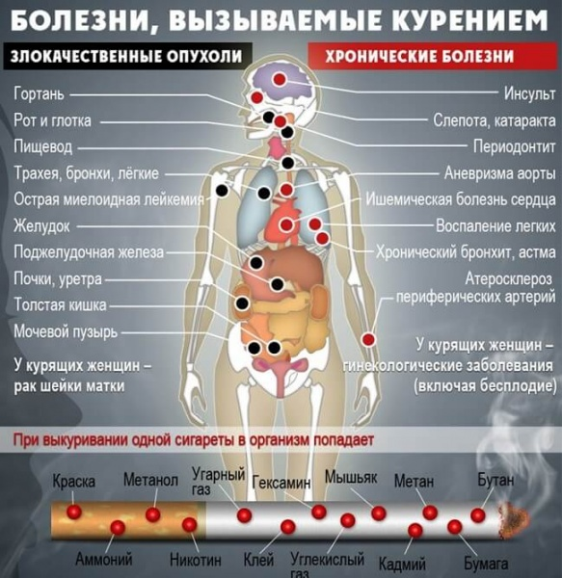

Slide 8
Табачный дым раздражает верхние дыхательные пути. Сухость в носу, першение в горле, чихание — это лишь малая, поверхностная часть проблем. Постоянное раздражение слизистой носа может приводить к формированию вазомоторного ринита. Не многие знают, что проблемы с носовым дыханием имеют прямую связь с заболеваниями уха. Разбухшая или наоборот, чрезмерно сухая слизистая полости носа может приводить к тубоотиту (евстахеиту). Астма вообще «любит» пассивных курильщиков — у них она развивается в пять раз чаще, чем у тех, кому повезло не сталкиваться с табачным дымом.

Slide 9
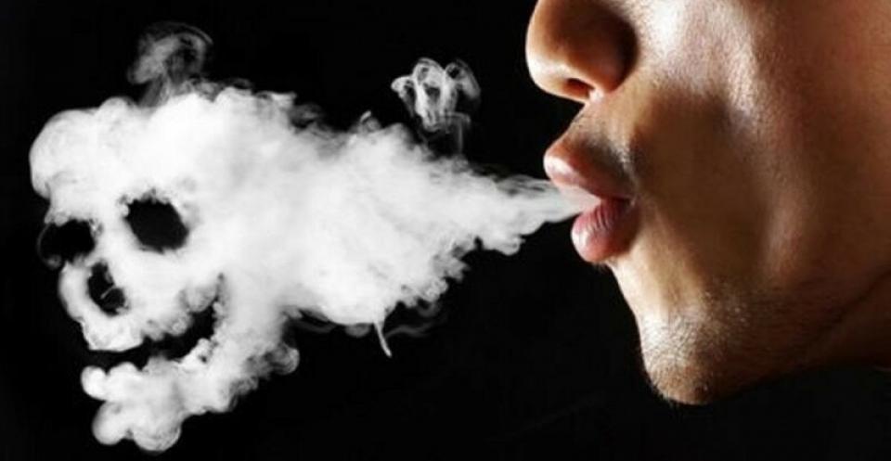

Slide 10
Нервная система при пассивном курении страдает не в меньшей степени. Пассивное курение дает о себе знать такими разнообразными проявлениями, как бессонница, сонливость, возбуждение, лабильность настроения, снижение аппетита, изменение вкусовых ощущений, тошнота, слабость, головокружение.
Хроническое воздействие никотина как сосудистого токсина приводит к ишемической болезни сердца, атеросклерозу, гипертонии, стенокардии, инсультам и инфарктам. И курильщики, и окружающие их пассивные курильщики страдают от облитерирующего эндартериита — тяжелого заболевания.

Slide 11
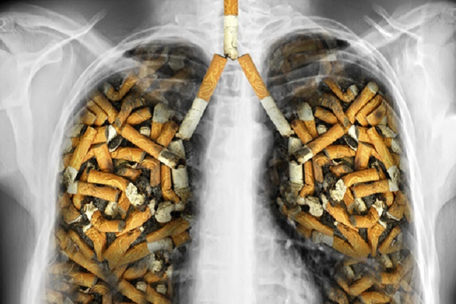

Slide 12
Компоненты вторичного табачного дыма сушат слизистую глаз, вынуждают человека чаще моргать, вызывают слезотечение, приводят к сужению сосудов и, как следствие, к нарушению трофики роговицы. Табачный дым — сильный аллерген, и он является одной из причин, вызывающих аллергический конъюнктивит (иногда он развивается как отдельное заболевание, иногда протекает одновременно с аллергическим ринитом).

Slide 13
Пассивное курение оказывает мощное влияние на репродуктивную систему, в частности, у женщин менструальный цикл становится короче, чем у некурящих женщин. Это может стать причиной снижения способности к зачатию. Раннее яичниковое истощение типично для курящих женщин, однако при пассивном курении синдром истощенных яичников также не является редкой находкой.
У человека, бросившего курить, уже через 20 минут восстанавливается пульс, всего за день нормализуется состав крови. Через год очищаются легкие, становится легче дышать. Через 10 лет вдвое снижается вероятность развития раковых заболеваний, а через 15 – болезней сердца.

Slide 14
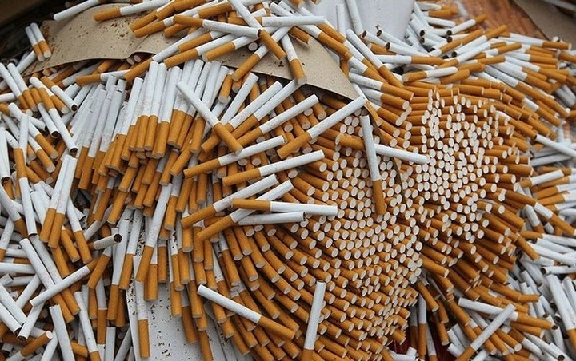

Slide 15
Существуют некоторые способы борьбы с никотиновой зависимостью:
Во-первых, регулярные и умеренные занятия спортом стимулируют выработку в организме гормонов удовольствия, эндорфинов, которые способны предупредить тягу к курению, депрессивные состояния, нервозность, стрессовые ситуации, прибавку в весе, а также помогает предупреждать рецидивы курения и повысить самооценку. Таким образом, курение можно заменить спортом.
Во-вторых, обращение за психологической и психотерапевтической помощью. Психологическая поддержка, персональный подход психолога или психотерапевта вам помогут быстрее отказаться от курения.

Slide 19
